Slide 1
Одесса
Маша Тужикова
8 класс Б
ГКООУ «Созвездие»

Slide 2
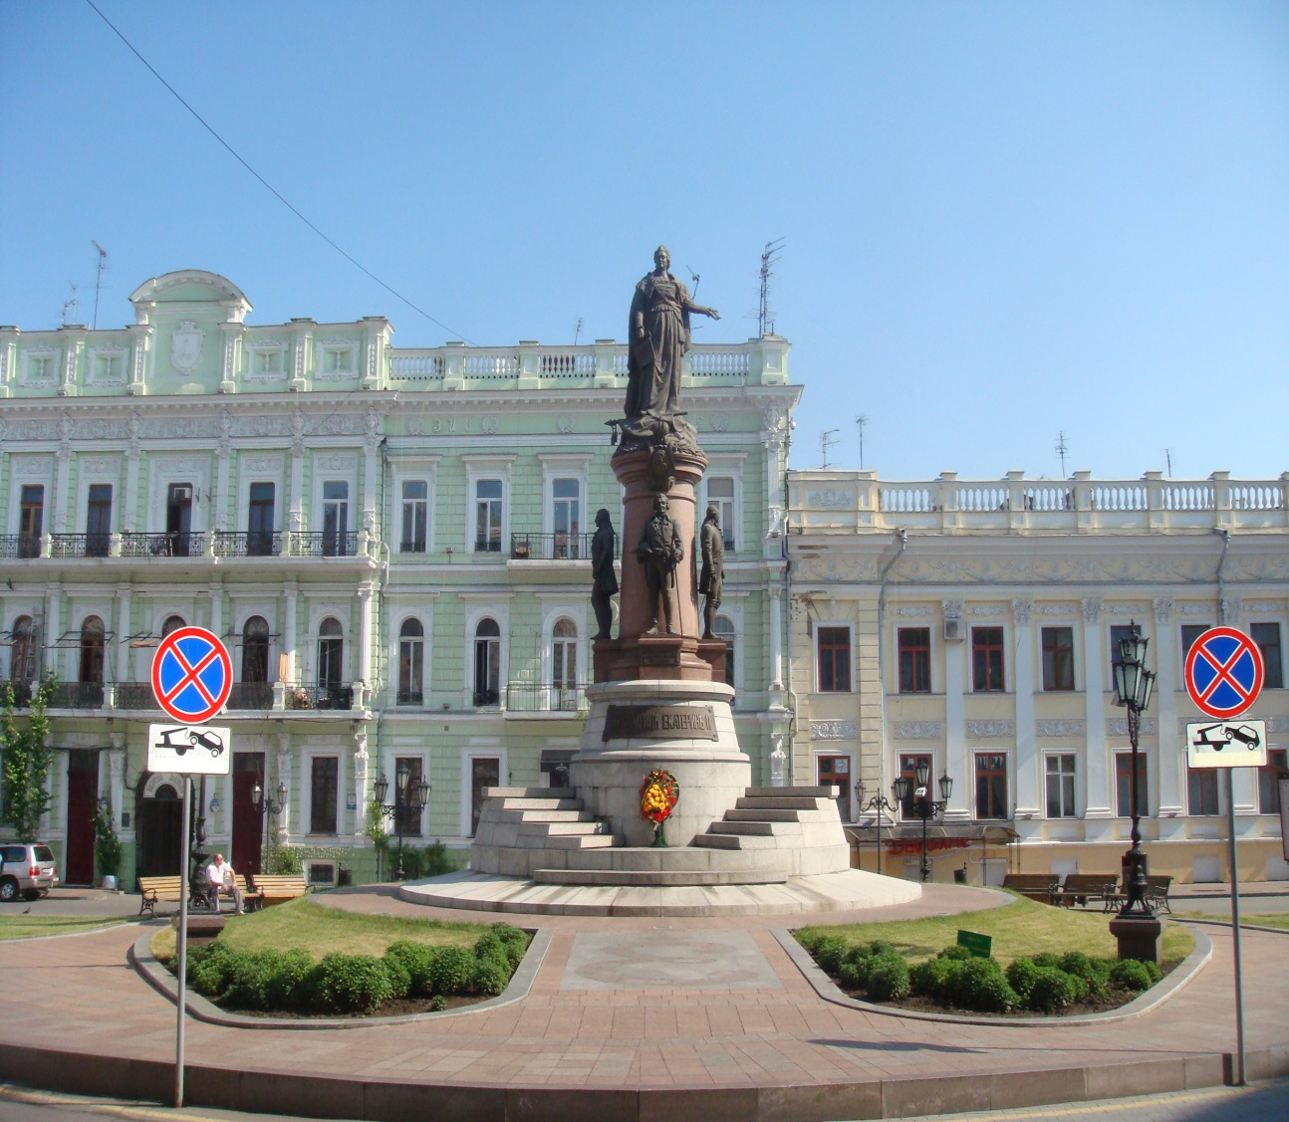
ОДЕССА - МАМА
«Жемчужина у моря», «Южная Пальмира», «Одесса-мама» — как её ни называй, это один из самых колоритных городов Украины. Одесса — третий по величине город страны после Киева и Харькова, главный культурный, научный и курортный центр Северного Причерноморья.

Slide 3
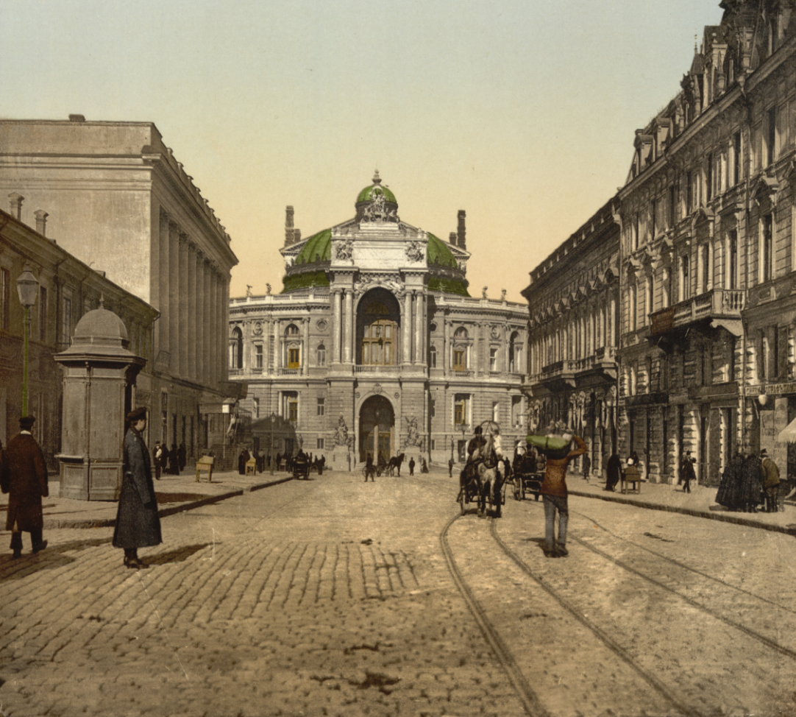
Своим основанием в 1794 году Одесса обязана Екатерине II: российская императрица посчитала, что для расширения связей с Европой стране нужен порт на Черном море. Некогда здесь располагалось древнегреческое поселение, потом в этой местности жили крымские татары и турки-османы, основавшие крепость Хаджибей. Последняя и была захвачена русскими войсками в 1789 году.

Slide 4
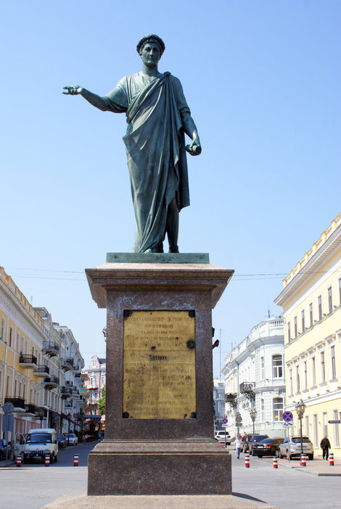
Процветанию этого прекрасного города содействовали выдающиеся градоначальники – адмирал де Рибас, герцог Дюк де Ришелье, граф Воронцов и Ланжерон. Каждый из них сделал множество славных дел во благо Одессы и ее жителей. Знаменитый памятник герцогу де Ришелье установлен на Приморском бульваре. Во времена этих талантливых людей и были построены главные достопримечательности Одессы, без которых нельзя представить историю Одессы и всего северного Причерноморья.

Slide 5
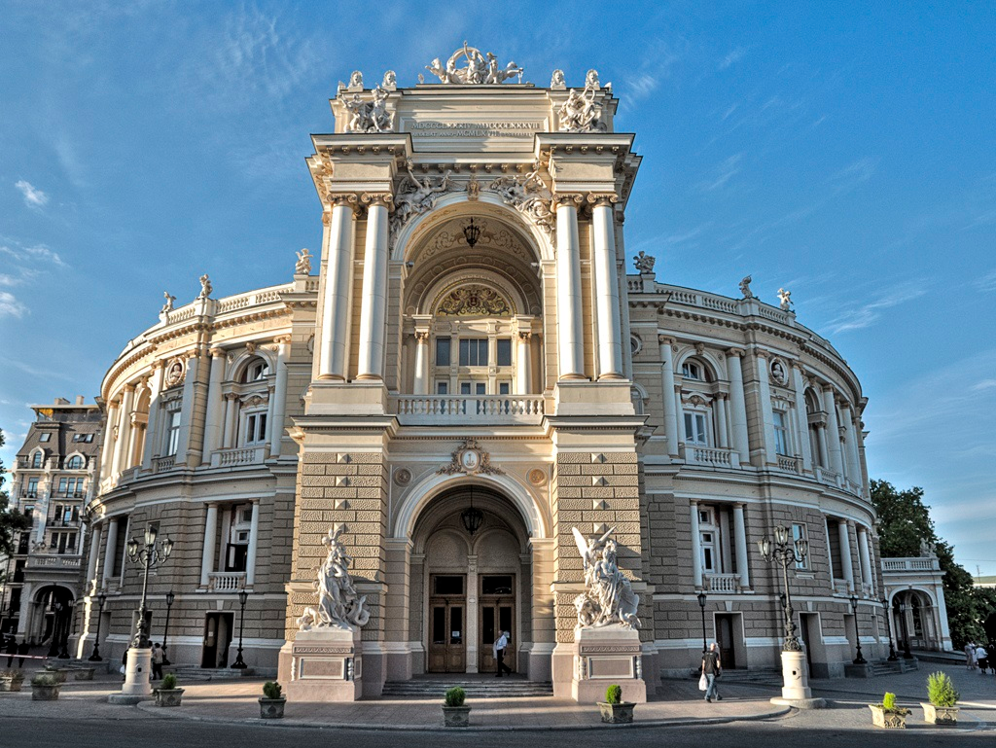
ЖЕМЧУЖИНА ЕВРОПЫ
Одесский Национальный Академический театр Оперы и Балета по праву можно назвать европейской жемчужиной, ради которой даже построили электростанцию переменного тока, чтобы осветить достояние города для его жителей и гостей. Театр прежде всего знаменит своей архитектурой в стиле «рококо».

Slide 6
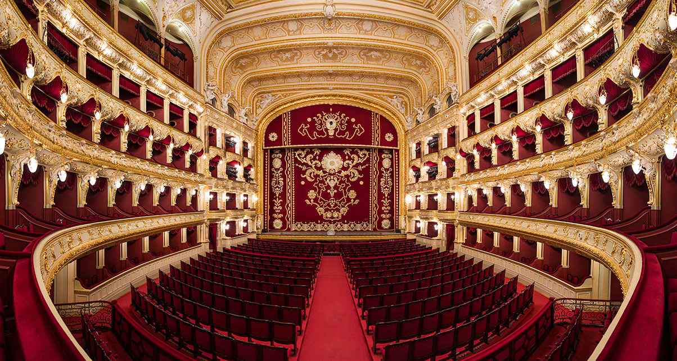
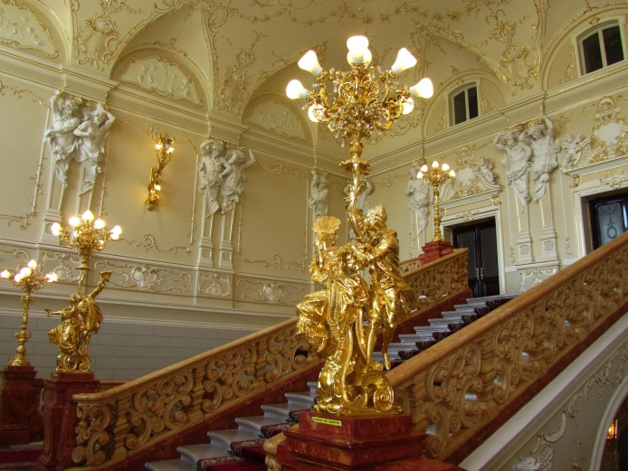
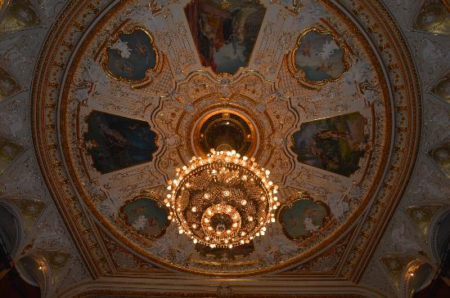
Самая красивая часть здания – это зрительный зал. Он роскошно украшен лепными орнаментами с тонкой позолотой. Купала, колоны, арки, скульптуры, свечи и подсвечники отлично гармонирую друг с другом. Сидения и ложи оббиты темно-красным бархатом, зеркала в позолоченных оправах. Подняв голову вверх, Вы застынете в восторге от расписного потолка. В основу его композиции положены картины художника Лефлера в виде медальонов. На них изображены сцены из произведений Шекспира, Здесь пели выдающиеся оперные певцы. На этой же сцене танцевала прима - балерина мира Анна Павлова.

Slide 7
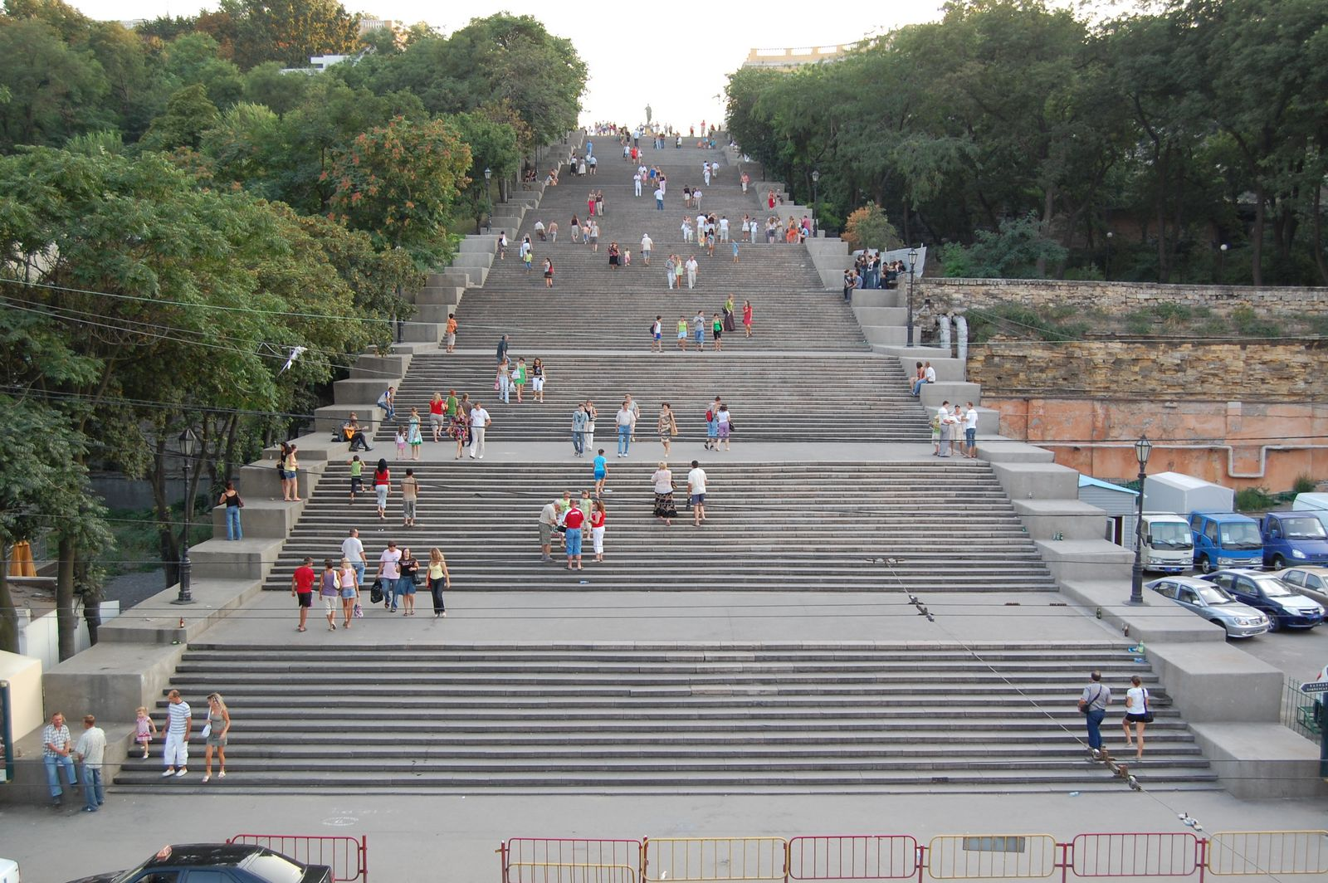
Внимания заслуживают знаменитые Дерибасовская, Молдаванка и Приморский бульвар, живописные Пушкинская и Ришельевская улицы, Потёмкинская лестница, уникальный комплекс подземных выработок «одесское метро» и одесские катакомбы.

Slide 8
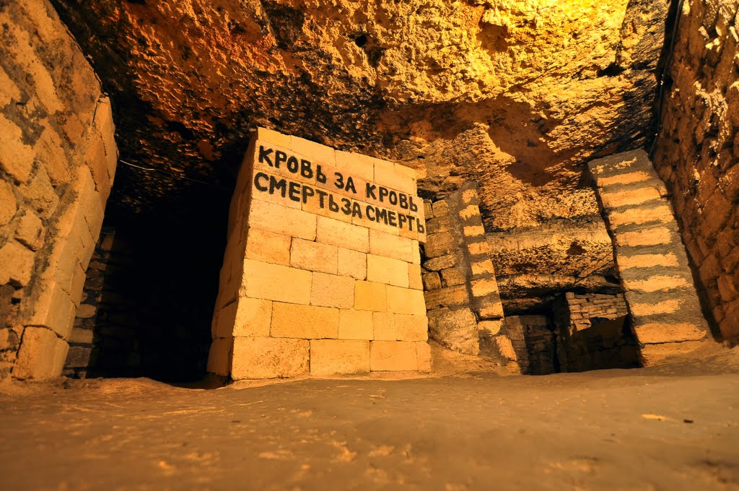
Одесские катакомбы - целый подземный город, живущий своей
скрытой жизнью, словно тень светлой Одессы, находящейся на
поверхности. Во все времена катакомбы были тесно связаны
с событиями в Южной Пальмире.
Когда-то здесь работали строители и добытчики камня, затем обитали контрабандисты и бандиты, потом скрывались советские партизаны, а сейчас их облюбовали диггеры и любители экстрима.

Slide 9
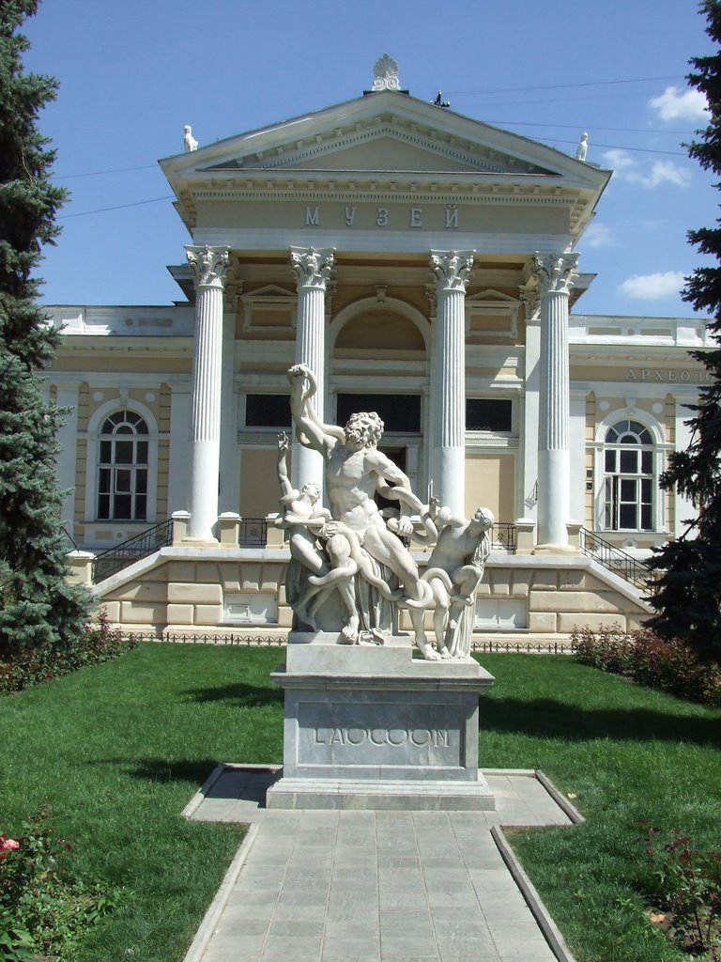
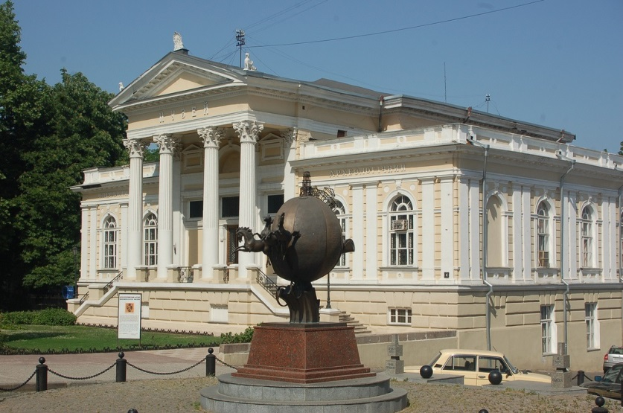
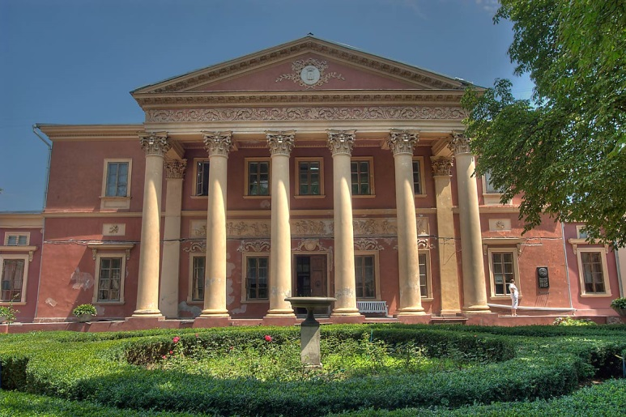
Перечислять все красоты города можно до бесконечности: Одесса сама по себе достопримечательность.
Среди музеев особенно выделяются Археологический, с богатейшей коллекцией египетских, скифских и античных древностей, Художественный, Музей морского флота, Литературный, Музей западного и восточного искусства, Историко-краеведческий, литературно-мемориальный музей А. С. Пушкина и другие.

Slide 10
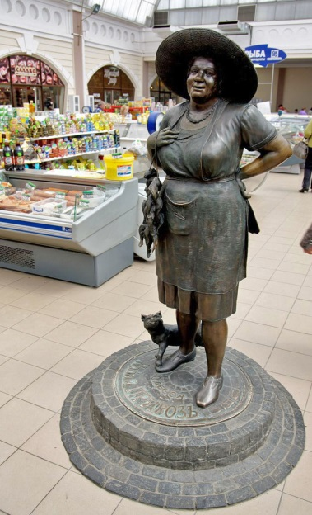
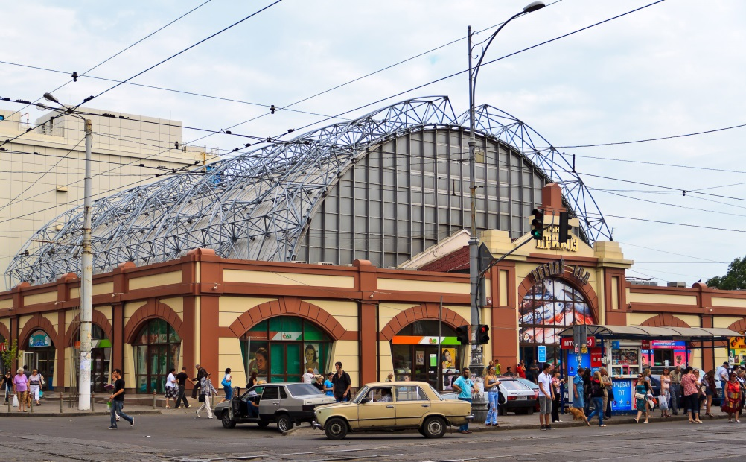
Главный рынок Одессы Привоз считался одним из самых больших рынков в Европе и ведет свою историю с 1827 года. Свое название получил потому, что поначалу торговали на нем в основном «с колес» (с возов, фур) – привозным товаром. На этом рынке, торговаться нужно обязательно! У рыбного корпуса Привоза - памятник Рыбачке Соне – персонажу городского фольклора.

Slide 11
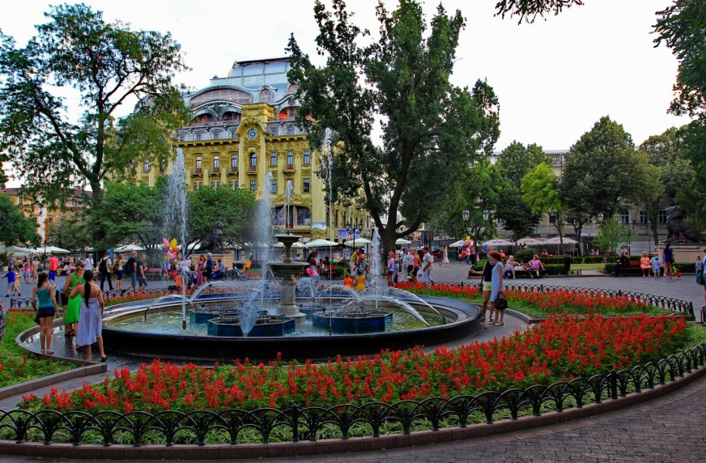
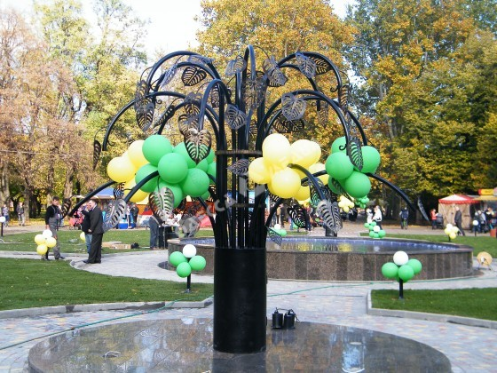
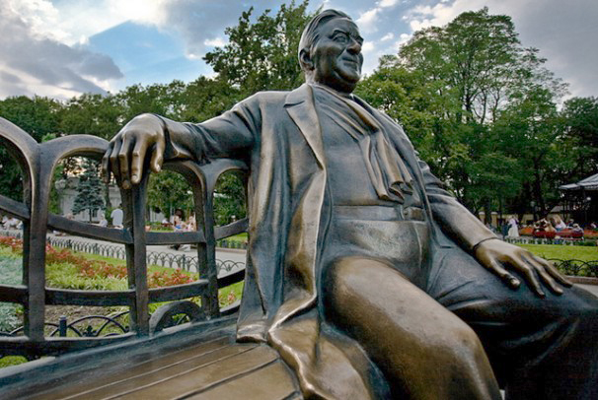
«Зеленое сердце» Одессы – парк с поющим фонтаном, с ротондой, где по выходным дням играет духовой оркестр. Парк заложен практически одновременно с самим городом братьями Хосе и Феликсом де Рибас. Самый популярный «обитатель» городского сада – памятник знаменитому на весь мир одесситу - Леониду Утесову.

Slide 12
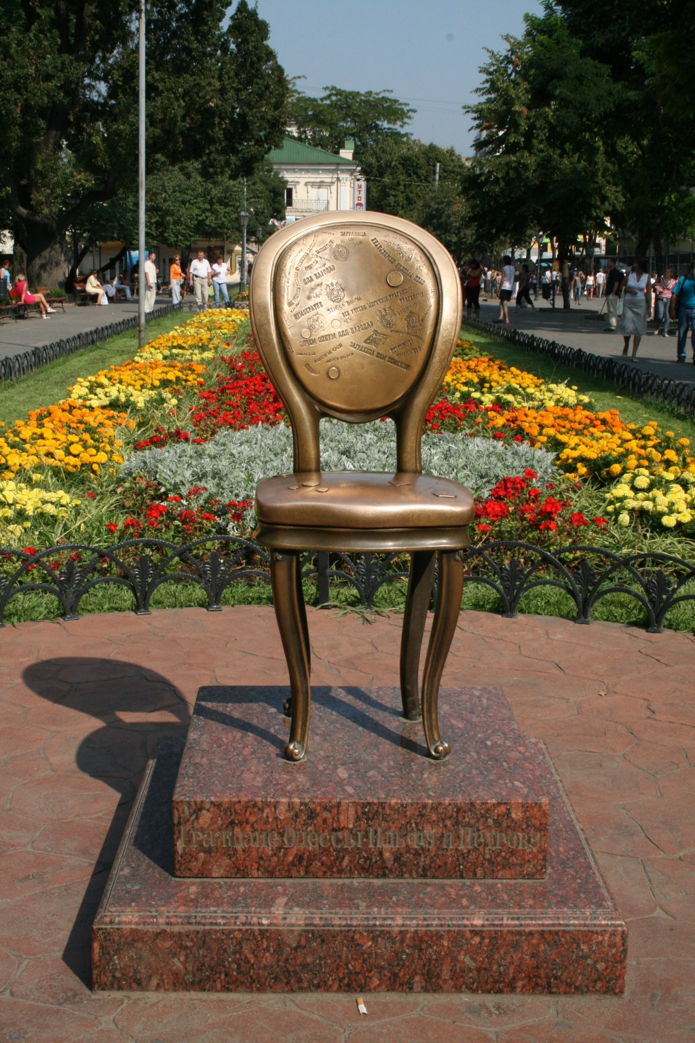
Искромётнейший юмор жителей Одессы стоит упомянуть отдельно: увлекательные и уморительные истории, острые фразы, практически летающие в воздухе анекдоты, доброжелательные жители. Несколько поколений известнейших юмористов, родившихся и выросших в Одессе в последние 100 лет, снискали городу особую репутацию столицы русскоязычного юмора и сатиры.
Здесь проводится первоапрельский фестиваль сатиры и юмора - знаменитая «Юморина».

Slide 13
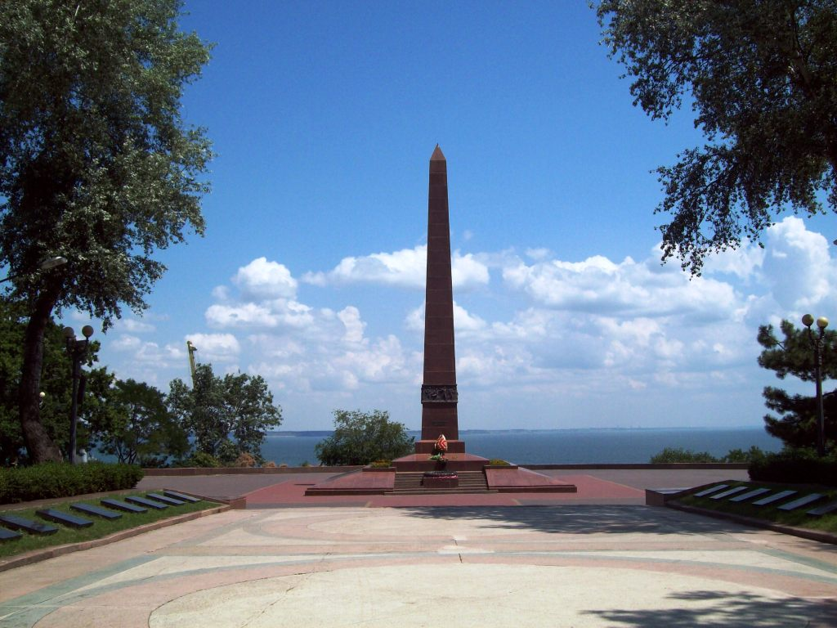
Одесса – город-герой.
Одесса с первых же дней войны по существу оказалась прифронтовым городом. Ожесточенные бои на дальних подступах к Одессе развернулись в начале августа 1941 г. Оборона Одессы явилась ярким примером стойкости и героизма советских людей. Ее защитники более чем на два месяца сковали у стен города до 18 дивизий, вывели из строя более 160 тыс. солдат и офицеров противника, до 200 самолетов и 100 танков.
Оборона Одессы поспособст-
вовала срыву гитлеровского
плана «молниеносной войны».
Врагу так и не удалось овладеть городом. Только в связи с изменением общей обстановки на фронте советское командование 30 сентября 1941 г. отдало приказ об эвакуации войск из Одессы. Эвакуация была завершена на рассвете 16 октября.

Slide 14
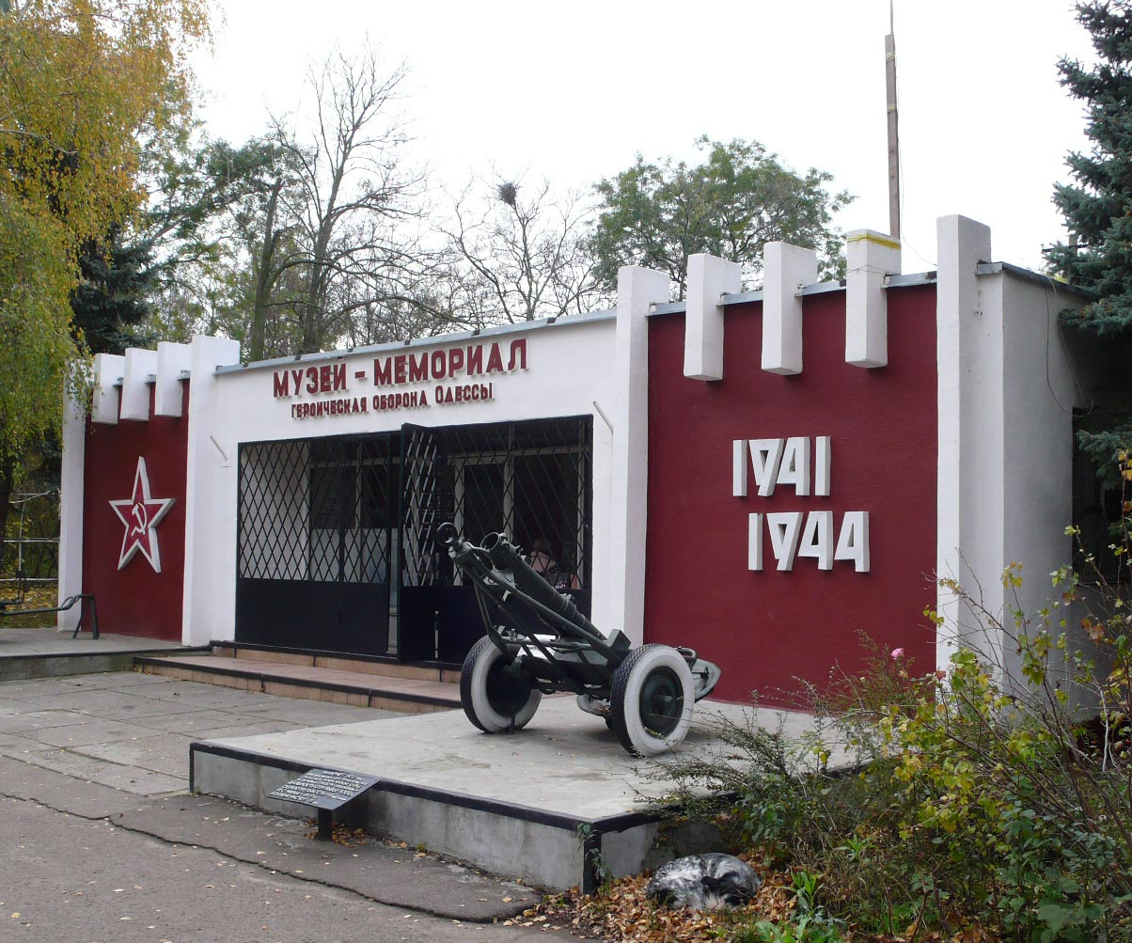
Началась партизанская война против оккупантов. Партизаны уничтожили свыше пяти тысяч вражеских солдат и офицеров, подорвали 27 воинских эшелонов, уничтожили 248 автомашин, спасли от угона в Германию около 20 тысяч советских граждан. За время оккупации, продолжавшейся 907 дней, в городе погибли 82 тысячи жителей, 78 тысяч человек были угнаны на принудительные работы в Германию. Но Одесса оставалась непокоренной.

Slide 15
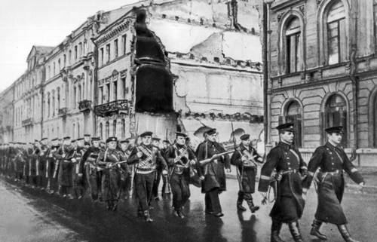
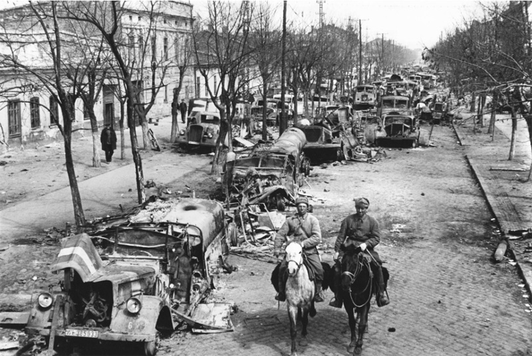
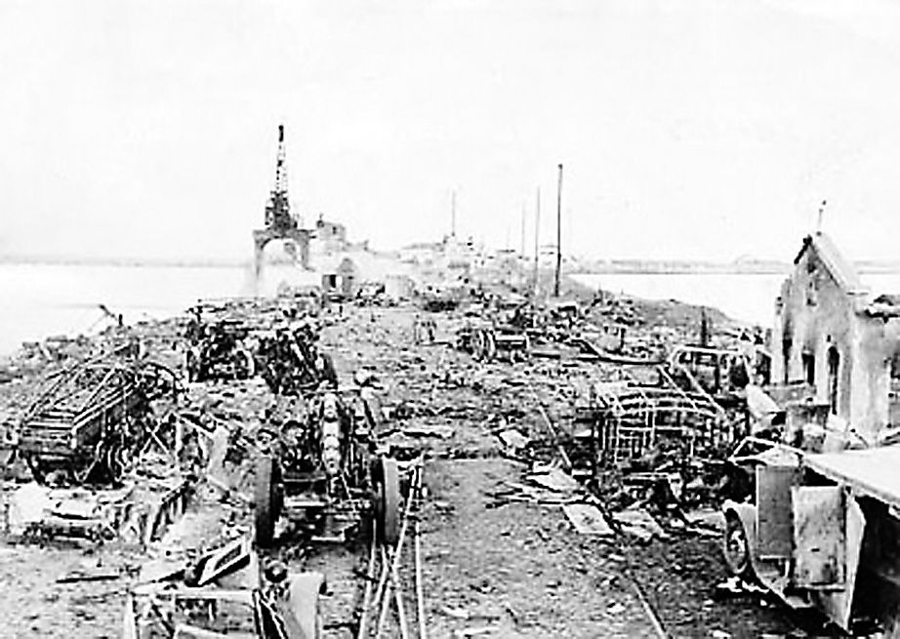
10 апреля 1944 года в ходе Одесской операции войска 3-го Украинского фронта освободили Одессу.
За беспримерное мужество и отвагу, проявленные в годы Великой Отечественной войны при обороне города, Одессе было присвоено звание города-героя. Таким образом Одесса стала первым городом-героем СССР. В декабре 1942 года была учреждена медаль "За оборону Одессы", которой были награждены свыше 30 тысяч человек

Slide 16
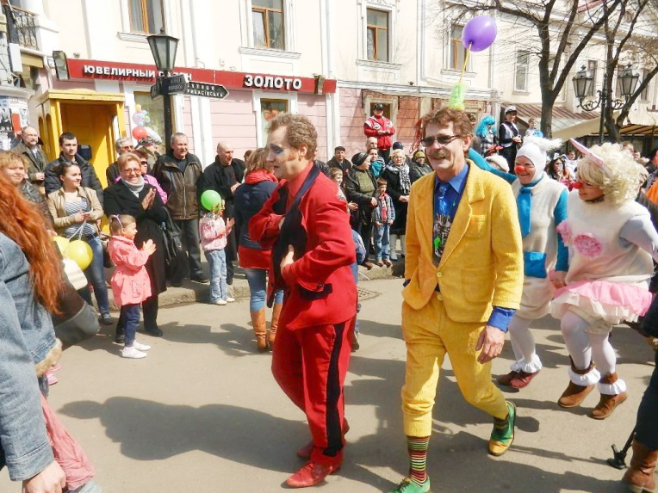
Одесса – это город с богатым историческим наследием, а также это еще и отличное место для отдыха. Каждый, кто хотя бы один раз побывал в Одессе, увозит в своем сердце ее частичку, надеясь когда-нибудь вернуться обратно на берег самого синего в мире Черного моря.

